Slide 1
Nhóm 03 xin chào các bạn

Slide 2



Công nghệ sự dụng
Django REST framework là một công cụ hỗ trợ đắc lực trong việc xây dựng WebAPI.
MySQL là một hệ thống quản trị cơ sở dữ liệu mã nguồn mở
React là thư viện JavaScript phổ biến nhất để xây dựng giao diện người dùng (UI)

Slide 3
Web app shop thời trang
TRANG CHỦ.
.
TRANG GIỚI THIỆU.
TRANG ADMIN.
.
TRANG GIỎ HÀNG.
TRANG ĐĂNG KÝ ĐĂNG NHẬP

Slide 4
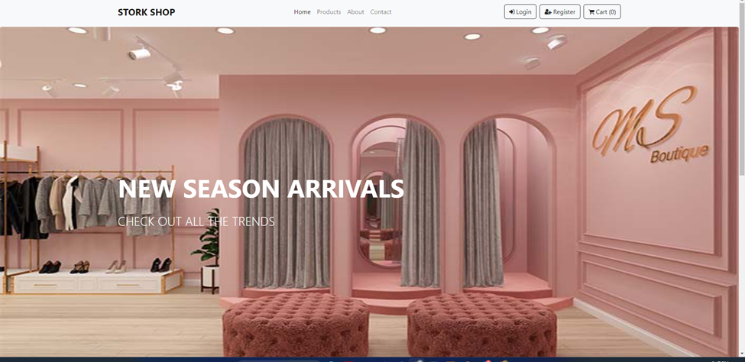
TRANG CHỦ
- Đây là trang giới thiệu sơ lược về sản phẩm mới của shop thời trang.

Slide 5
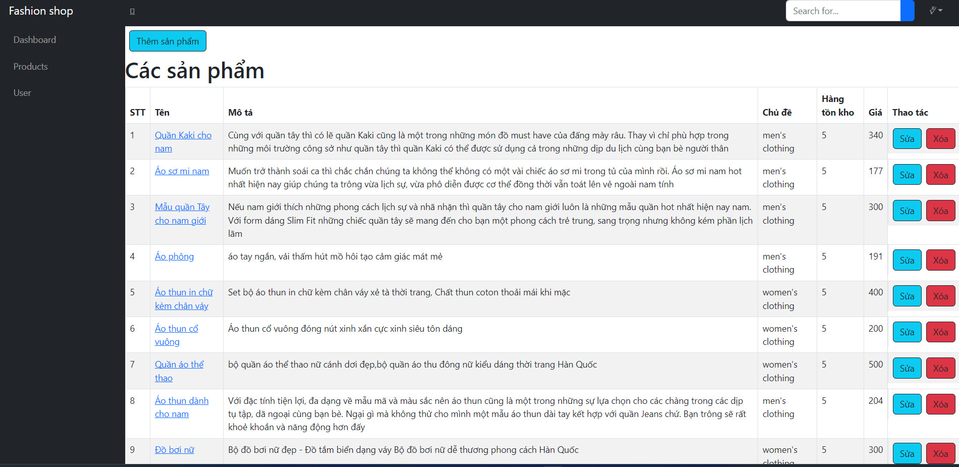
TRANG ADMIN
- Giúp cho quản trị viên có thể biết các hoạt động và thông của các user khác

Slide 6
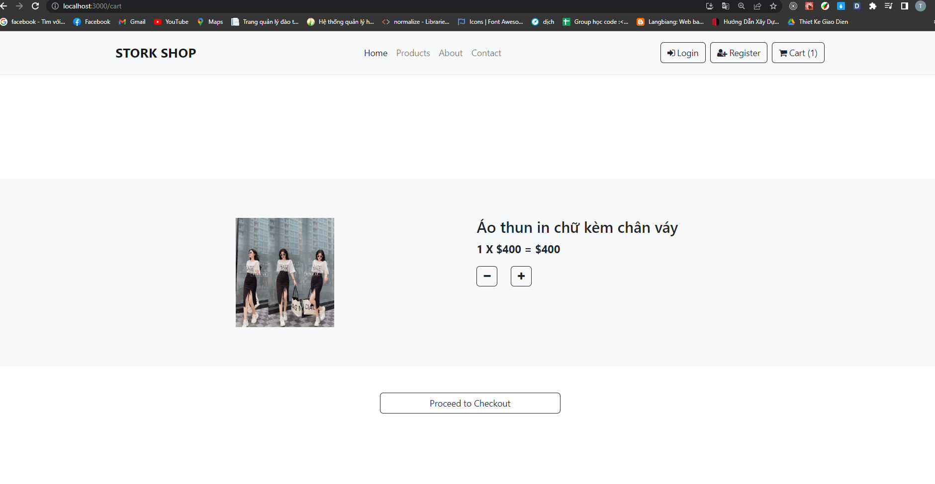
TRANG GIỎ HÀNG
- Cho phép thêm mặt hàng cần mua để tiện cho việc đặt hàng

Slide 7
Mục tiêu của ứng dụng
- kết nối giữa người mua và người bán
- công cụ quản lý vận hành
- kênh marketing hữu ích
- quản lý thông tin khách hàng

Slide 8
Kết quả đạt được
- Đảm bảo chất lượng app shop thời trang đã tối ưu.
- Tối ưu hiệu năng sau khi sử dụng.

Slide 9
Chức năng chính
- Tìm Kiếm sản phẩm
- Danh mục sản phẩm
- Giỏ hàng
- phương thức thanh toán
- thông báo khuyến mãi

Slide 10
Phân công công việc
- Đỗ Minh Đăng: Xây dựng các endpoint API bằng Django Framework
- Nguyễn Kiên Thành: Xây dựng và thiết kế Frontend
- Lưu Ngọc Quốc: Thiết kế, tạo CSDL

Slide 11
Hướng phát triển
- phát triển thêm tính năng đăng ký, đăng nhập
- phát triển thêm responsive
- phát triển Hỗ trợ trực tuyến/ Chat online

Slide 12
Cảm ơn thầy và các bạn đã chú ý lắng nghe

